Slide 1
Pin Control and GPIO Subsystem

Slide 2
GIỚI THIỆU CHUNG VÀ MỤC ĐÍCH
PINCONTROL SUBSYSTEM VÀ DEVICE TREE
PHÂN TÍCH PIN FUNCTION
THAM CHIẾU PINCTRL TRONG SOURCE CODE
I
II
III
IV

Slide 3
GIỚI THIỆU CHUNG VÀ MỤC ĐÍCH
I

Slide 4
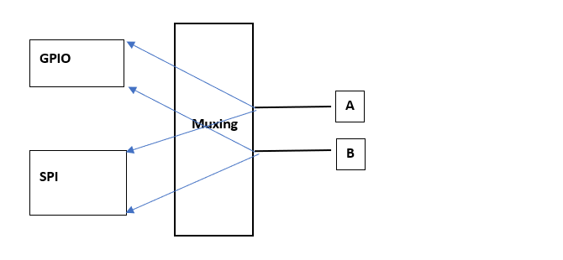
GIỚI THIỆU CHUNG
Kĩ thuật lập trình nhóm các chân của một vi điều khiển để đáp ứng một chức năng cụ thể như UART, SPI … được gọi là pin muxing.
Câu hỏi là sẽ như thế nào nếu như số lượng các chức năng cần được thiết lập không chỉ là 1?

Slide 5
MỤC ĐÍCH
Các chip ngày nay có hàng trăm chân, việc cấu hình chức năng cho một chân hoặc một nhóm các chân cho chức năng nào đó là không khó.
Nhưng trường hợp chúng ta phải thiết lập 5 hay 10 chức năng khác nhau thì sẽ tiêu tốn khá nhiều thời gian.
Chính vì lý do này, các kỹ sư BSP đã giúp chúng ta tất cả các công việc khó khăn thông qua 2 Subsystem là GPIO và Pinctrl. Vì dù sao họ cũng hiểu con chip của chính mình hơn.

Slide 6
PINCONTROL SUBSYSTEM VÀ DEVICE TREE
II

Slide 7
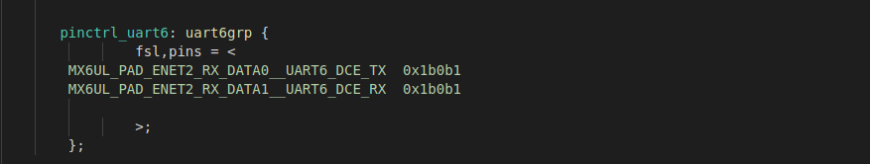
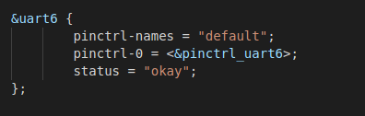
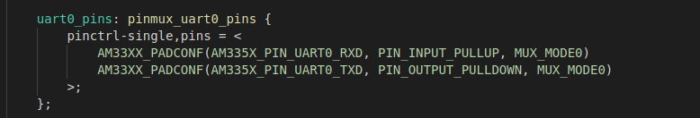
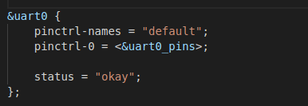
Pinctrol Subsystem và Device Tree
Pin controller and client device
Pin controller
Client device
imx6ul
am33xx
Notes:
#define AM33XX_PADCONF(pa, dir, mux) OMAP_IOPAD_OFFSET((pa), 0x0800) ((dir) | (mux))
vim include/dt-bindings/pinctrl/omap.h +68
AM335X_PIN_GPMC_A3

Slide 8
PINCONTROL SUBSYSTEM VÀ DEVICE TREE
Pin contrl – State
Đối với các thiết bị khách, chẳng hạn như UART, nó sẽ có nhiều state – trạng thái khác nhau như default, sleep … các chân tương ứng cũng sẽ có trạng thái này.
Ví dụ, ở trạng thái mặc định, thiết bị UART đang hoạt động, vì vậy các chân đang được sử dụng sẽ được muxing thành chức năng UART.
Ở trạng thái nghỉ, để tiết kiệm điện, các chân này có thể muxing thành chức năng GPIO hoặc có thể cấu hình trực tiếp để xuất ra mức cao.
Notes:
pinctrl-state.h

Slide 9
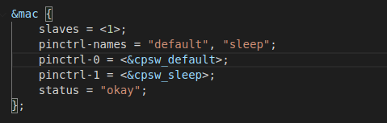
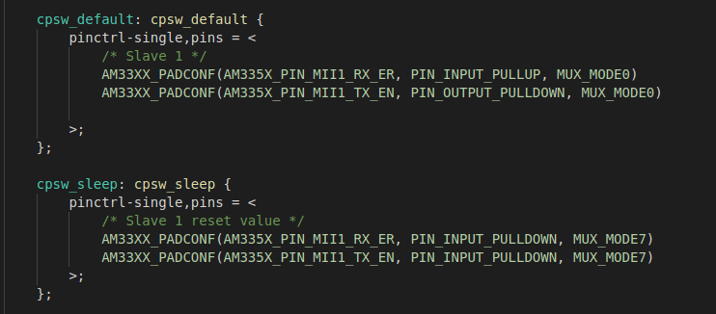
PINCONTROL SUBSYSTEM VÀ DEVICE TREE
Pinctrl-<id> và Pinctrl-<name>
Mỗi một state sẽ tương ứng với một ID là số nguyên bắt đầu là 0 và tăng dần.
Chân ở trạng thái thứ 0 sẽ được định nghĩa trong pinctrl-0, chân ở trạng thái thứ 1 sẽ được xác định trong pinctrl 1.
Khi thiết bị này ở trạng thái mặc định, hệ thống sẽ tự động xác lập chức năng dựa theo cpsw_default và tương tự với sleep là cpsw_sleep

Slide 10
PINCONTROL SUBSYSTEM VÀ DEVICE TREE
Groups and Function
Một thiết bị có thể dùng 1 hoặc nhiều chân, các chân này có thể nhóm lại thành 1 group, một group sẽ tương đương với 1 function.
Một thiết bị có thể sử dụng các chân đa chức năng, chẳng hạn như A1 và A2 có hai bộ chân, nhóm A1 có chức năng là F1 và A2 có chức năng là F2.

Slide 11
PINCONTROL SUBSYSTEM VÀ DEVICE TREE
Pin Function
Xét ví dụ với hình bên ta có hai cấu hình:
MX6UL_PAD_ENET2_RX_DATA0__UART6_DCE_TX 0x1b0b1
MX6UL_PAD_ENET2_RX_DATA1__UART6_DCE_RX 0x1b0b1
Hai cấu hình này còn được gọi là pin function được định nghĩa ở trong file
xxx-pinfunc.h

Slide 12
PHÂN TÍCH PIN FUNCTION
III
Notes:
imx6ul-pinfunc.h
MX6UL_PAD_GPIO1_IO08__PWM1_OUT
SW_MUX_CTL_PAD_GPIO1_IO08 MX6UL_PAD_GPIO1_IO05__PWM4_OUT 0x110b0

Slide 13
Bài Tập
1. Viết chương trình shell scipts điều khiển đèn led sáng dần và tắt dần. Sử dụng chân pwm bất kì.
2. Viết một chương trình C điều khiển buzzer phát ra giai điệu bài hát. Ví dụ: Jingle Bells. Sử dụng chân pwm.

Slide 14
THAM CHIẾU PINCTRL TRONG SOURCE CODE
IV

Slide 15
THAM CHIẾU PINCTRL TRONG SOURCE CODE
Các hàm thường dùng để tham chiếu pinctrl trong source:
Sử dụng pinctrl cấu hình mặc định:
devm_pinctrl_get_select_default(struct device *dev);
Chọn cấu hình pinctrl theo tên:
pinctrl_get_select(struct device *dev, const char *name);
Hàm giải phóng khi không còn sử dụng
pinctrl_put(struct pinctrl *p);

Slide 16


